Slide 1
Yandex_Tank1990
Подготовили:
Гошуренко Юрий Юрьевич
Субботин Максим Сергеевич

Slide 2
Основная идея проекта: создать игру, которая будет сделана по мотивам известной игры ‘Танчики’. Реализовать главное меню, обработку коллизий, звуковое сопровождение, искусственный интеллект для противников, движение, а также различны е уровни. Реализовать возможность играть не только одному, но и со своим другом.

Slide 3


Используемые библиотеки:
pygame == 2.1.2
random
sys

Slide 4
Используемые функции
Всего в программе реализовано 9 классов
Class GameActiveUI:
__init__ - инициализация
draw - отображение на экране
Class Tank:
__init__ - инициализация
update - обновление положения игрока по нажатию кнопок
draw - отображение на экране
damage - получение урона при столкновении с пулей
Class Bullet:
__init__ - инициализация
update - движение и обработка столкновений
draw - отображение на экране
Class Enemy:
__init__ - инициализация
update - автоматическое движение
draw - отображение на экране
random_direct_in_move - изменение направления во время движения
shoot - автоматическая стрельба
get_available_direct - получение возможного напрявления для смены движения
damage - получение урона при столкновении с пулей
Class Bang:
__init__ - инициализация
update - обработка анимации
draw - отображение на экране
Class Bonus:
__init__ - инициализация
update - исчезновение и взаимодействие с игроком
draw - отображение на экране

Slide 5
Используемые функции
Class Block:
__init__ - инициализация
update - …
draw - отображение на экране
damage - получение урона при столкновении с пулей
Class Cursor:
__init__ - инициализация
update - изменение положение при нажатии кнопок
draw - отображение на экране
Class Wall:
__init__ - инициализация
damage - …
update - …
draw - отображение на экране
Глобальные функции:
draw_map - создание игровых объектов на карте
get_player_spawn_list - получение списка возможных позиций для спавна игрока
get_enemy_spawn_list получение списка возможных позиций для спавна врагов
spawn_enemy - спавн врагов
draw_menu - отображение начального меню
get_tanks_hps_ranks - получение значений здоровья и рангов игроков

Slide 6
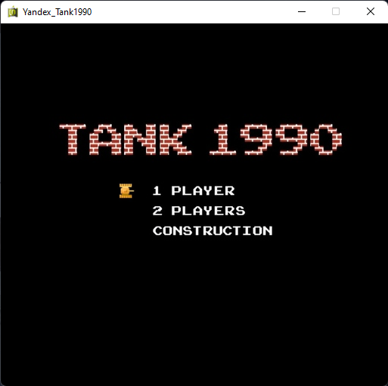
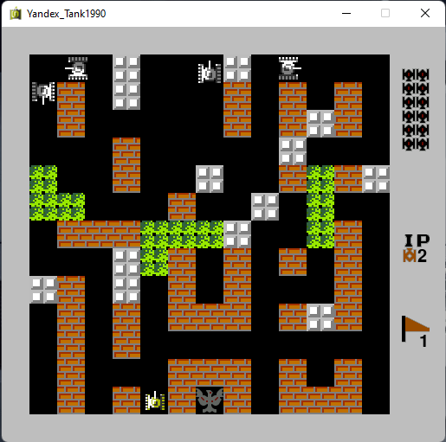
Дизайн Программы
Главное меню
Первый уровень

Slide 7
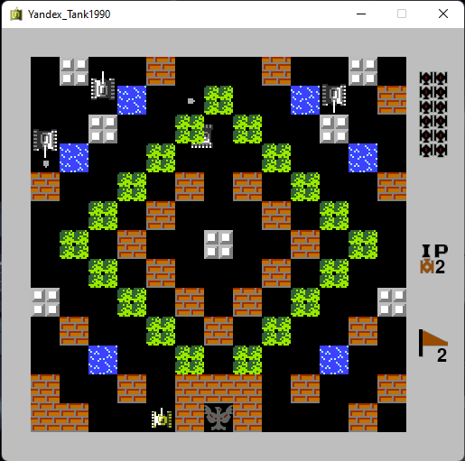
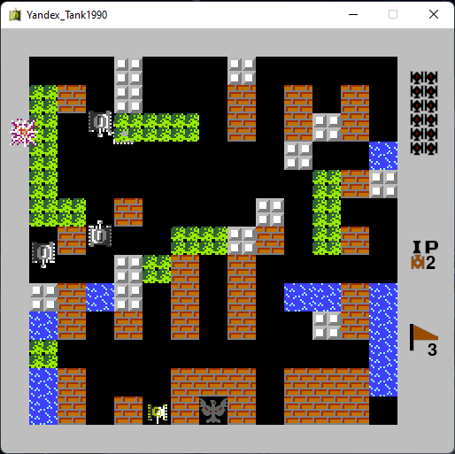
Дизайн Программы
Второй уровень
Третий уровень

Slide 8
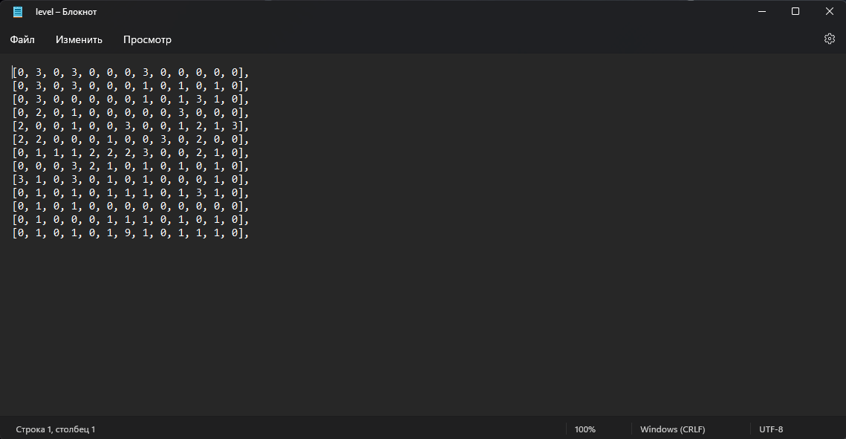
TXT файл

